Slide 1
Rebase

Slide 2
1. Rebase가 뭔가요?
사전적 의미 : 새로운 기준을 설정하다.
Git에서의 의미(?) : 기존에 있던 히스토리를 재정렬한다.

Slide 3
2. 쓰기전에 알아야 할 것은 뭔가요?
Branch에 대한 기본 개념
$git merge의 두가지 종류
- 3 Way Merge
- Fast Forward Merge

Slide 4
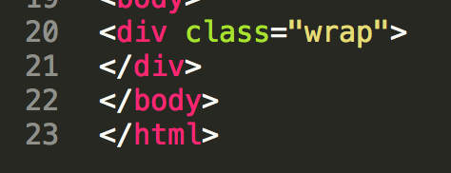
3. Rebase 과정
[ A ], [ B ] Branch의 test1.html 파일 상태

Slide 5
3. Rebase 과정
[ A ] Branch에서 test1.html을 수정하고 총 4번의 Commit을 한 상태
[ B ] Branch에서 test1.html을 수정하고 총 1번의 Commit을 한 상태

Slide 6
3. Rebase 과정
두 Commit이 나뉘기 전 공통 Commit으로 이동 후 [ A ] Branch에 대한 diff을 임시저장한다.
임시 저장공간
[ A ] Branch에 대한 diff
저장
[ B ]
B1
A1
A2
A3
A4
[ master ]
[ A ]

Slide 7
3. Rebase 과정
[ A ] Branch의 임시 저장된 diff를 기준으로 [ B ] Branch와 비교를 하면서 [ B ] Branch를 [ A ] Branch 위로 올리고 싶을 때 사용.
[ B ]
B1
B + A1
B + A2
B + A3
B + A4
2021674
27e1d50
A1
A2
A3
A4
c110f1f
[ master ]
[ A ]

Slide 8

3. Rebase 과정

Slide 9
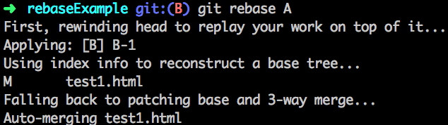
3. Rebase 과정
[ B ] Branch가 [ A ] Branch를 기준으로 [ A ] Branch의 히스토리를 가진 상태로 위로 올라간다는 메시지를 확인할 수 있다.

Slide 10
3. Rebase 과정
[ B ] 정상적으로 적용이 되면 트리를 재구성 한다.

Slide 11
3. Rebase 과정
[ B ] Branch에 A의 내용이 자동으로 합쳐졌다는 메시지를 확인할 수 있다. Auto-merging이 됐으면 Rebase가 완료되었다는 말.
Rebase가 완료되면 9페이지 결과값과 같은 그래프가 나오게 된다.

Slide 12
4. Rebase 결과
[ B ] Branch를 [ A ] Branch를 대상으로 Rebase 한 결과
기존 [ B ] Branch의 내용
Rebase 하면서 추가된 [ A ] Branch의 내용

Slide 13
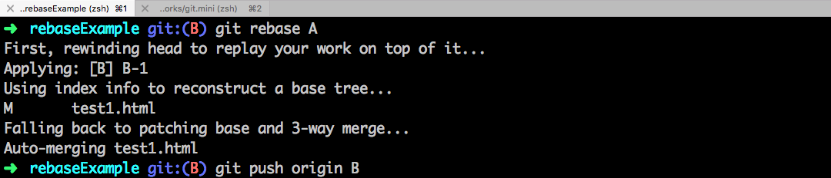
5. Rebase 유의점
Rebase가 완료된 [ B ] Branch를 remote에 push해본다.

Slide 14
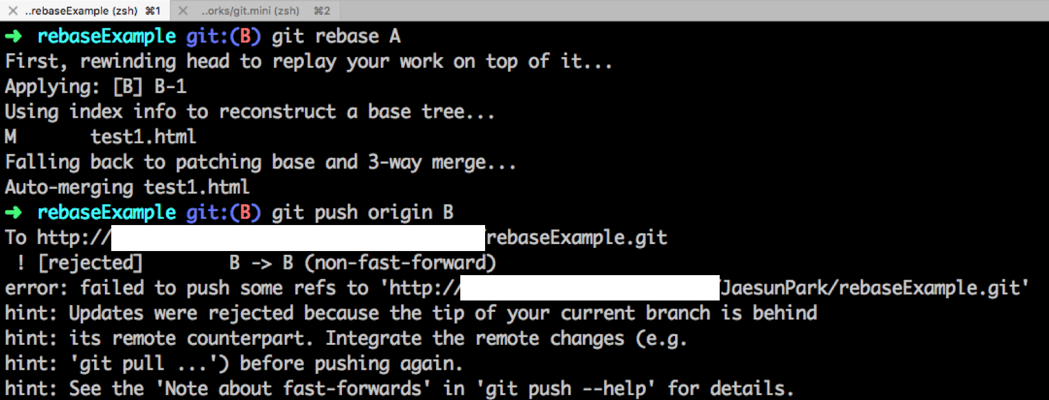
5. Rebase 유의점
[rejected] 되면서 push가 되지 않는다.
non-fast-forward라는 메시지도 함께 나타난다.

Slide 15
5. Rebase 유의점
이유는 간단하다.
Remote에 올라가있는 [ B ] Branch의 Hash값은 [2021674]이지만 Local에서 Rebase를 완료한 후에는 [ B ] Branch의 Hash값이 [27e1d50]으로 바뀌었으므로 당연히 push가 되지 않는다.(non-fast-forward)
[ B ]
B1
B + A1
B + A2
B + A3
B + A4
2021674
27e1d50
A1
A2
A3
A4
c110f1f
[ master ]
[ A ]

Slide 16
5. Rebase 유의점
그래서 뭐 어쩌라고?
결론은 Remote에 공유된 Branch 또는 Commit 대상으로는 Rebase를 하지 않는다.(인턴십 교재 : Git Basic - 38P)
Push를 한 기록이 없는 Local Branch는 얼마든지 Rebase를 한 후 push를 할 수 있다.
[ B ]
B1
B + A1
B + A2
B + A3
B + A4
2021674
27e1d50
A1
A2
A3
A4
c110f1f
[ master ]
[ A ]

Slide 17

6. Rebase에 대한 의문
그럼 Rebase를 왜써요?
push도 못하는데..?
방법이 없을까요?

Slide 18
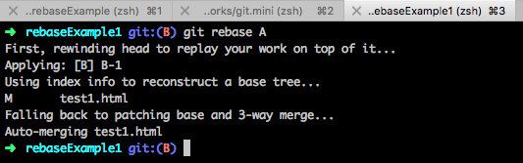
6. Rebase에 대한 의문
[ B ] Branch에 checkout을 한 후 [ A ] Branch를 기준으로 Rebase를 시도 해본다.

Slide 19
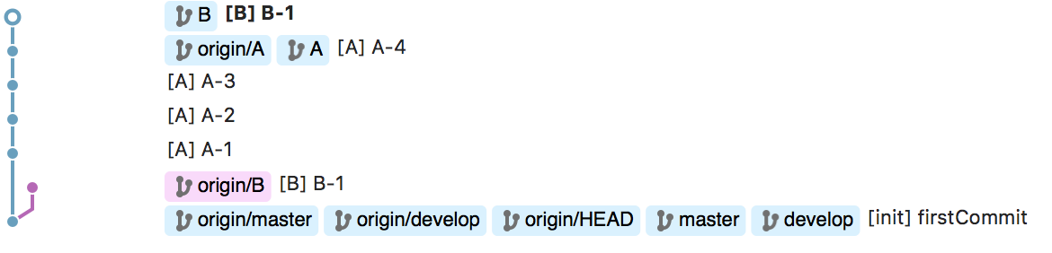
6. Rebase에 대한 의문
Rebase가 완료되면 아래와 같이 [ A ] Branch의 위에 [ B ] Branch가 위치한 것을 확인할 수 있다.
Remote에 공유된 origin/B는 아래에 위치하고 Local에서 Rebase된 [B] Branch가 위로 올라간것을 확인할 수 있다.

Slide 20

6. Rebase에 대한 의문
[ A ] Branch로 checkout을 한다.

Slide 21
6. Rebase에 대한 의문
[ A ] Branch로 checkout을 하였으면 Merge를 할 것이다.
방법은 총 2가지가 있다.
1. Fast-forward Merge
2. 3-way Merge

Slide 22
6. Rebase에 대한 의문
$ git merge [ B ]를 입력한다.
그럼 아래와 같이 [ A ] Branch의 Hash 값이 3b01dfe에서 cdbb1dd로 바뀌었다는 메시지가 나온다.

Slide 23
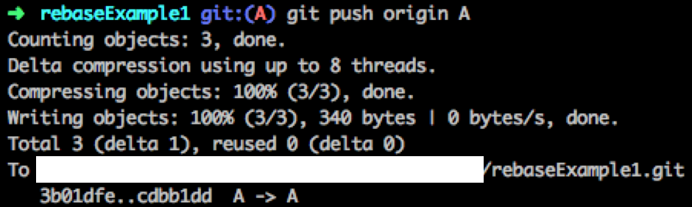
6. Rebase에 대한 의문
Remote에 push를 해본다. 정상적으로 push가 되었다.
push가 되는 이유는 [ A ] Branch의 Local과 Remote간의 Hash log 값이 서로 일치하는 상황에서 [ B ] Branch에서 [ A ] Branch로 Rebase를 하고 Merge를 하면서 [ A ] Branch에 새로운 Commit이 생성이 되었기 때문이다.
아래 ‘3b01dfe..cdbb1dd A - > A’ 메시지만 봐도 알 수 있다.

Slide 24
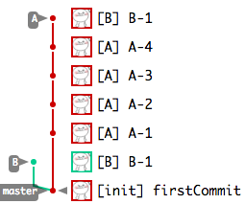
6. Rebase에 대한 의문
GitLab 웹 페이지에서 그래프를 확인해보면 아래와 같이 [ A ] Branch의 가장 최신 Commit이 Rebase를 한 값으로 나오는것을 확인할 수 있다.

Slide 25
6. Rebase에 대한 의문
이전과 동일하게 [ B ] Branch에서 [ A ] Branch로 Rebase를 한 후 [ A ] Branch로 checkout을 한다.
$ git merge --no-ff [ B ]를 입력한다.

Slide 26
6. Rebase에 대한 의문
$ git merge --no-ff [ B ]를 입력하면 다음과 같은 Vi 편집창이 나올 것 이다.
[ A ] Branch에서 [ B ] Branch를 Merge를 시도하였으니 기본 Commit 메시지는 Merge Branch ‘B’ into ‘A’로 나올 것이다.
([ B ] Branch가 [ A ] Branch 안으로 들어간다는 메시지 내용)
기본 메시지 말고 원하는 메시지로도 Merge Commit 생성이 가능하다.

Slide 27
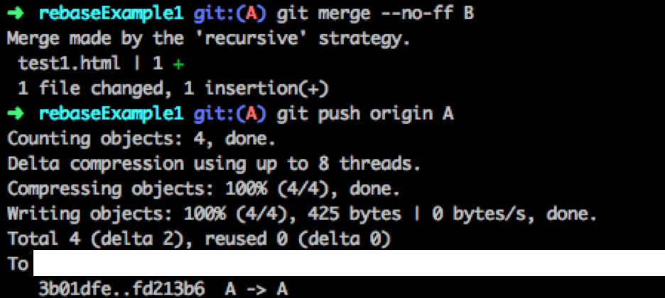
6. Rebase에 대한 의문
3-way Merge가 완료되었으면 Remote에 push를 한다.
push가 완료되었으면 아래와 같은 메시지가 나올 것이다.

Slide 28
6. Rebase에 대한 의문
GitLab 웹 페이지에서 그래프를 확인해보면 아래와 같이 Merge가 되면서 새로운 Commit을 생성하는 방식의 3-way Merge 방식으로 Merge가 된 것을 확인할 수 있다.

Slide 29
7. 충돌(Conflict)
7페이지 Rebase 과정처럼 [ A ]와 [ B ] Branch에 대한 각각의 Commit을 비교하면서 Rebase가 이루어지므로 Rebase는 merge 보다 어떨 땐 손이 더 많이가는 작업이라고 볼 수도 있다.

Slide 30
7. 충돌(Conflict)
[ develop ] Branch의 test1.html 파일 상태
[ develop ] Branch를 기준으로 [ A ], [ B ] Branch가 생성되었다.

Slide 31
7. 충돌(Conflict)
[ A ], [ B ] Branch에서 test1.html에 대한 작업을 하였다.
[ A ] Branch
[ B ] Branch

Slide 32
7. 충돌(Conflict)
[ A ] Branch에서 [ B ] Branch로 Rebase를 시도한다.

Slide 33
7. 충돌(Conflict)
그런데 어떤 메시지가 나온다. 11페이지의 내용처럼 나오질 않는다.
‘Auto-merging을 시도 - > Conflict(충돌) - > Patch 실패’라는 메시지가 나온다.(조건 : [ A ] Branch의 내용을 기준으로 올릴 것)

Slide 34
7. 충돌(Conflict)
충돌이 나는것은 당연하다. [ A ] Branch와 [ B ] Branch의
21 ~ 24번째 줄에 서로 다른 작업 내용이 있기 때문이다.
[ A ] Branch
[ B ] Branch

Slide 35
7. 충돌(Conflict)
$ git status를 입력해본다.
도움말과 함께 test1.html 파일의 상태가 ‘both modified’로 변경된 것을 알 수 있다.(충돌 후 파일이 수정된 상태)

Slide 36
7. 충돌(Conflict)
충돌이 일어난 test1.html 파일을 열어본다.
[ A ] Branch의 내용은 이러한데, [ B ] Branch의 내용은 이러하여 충돌이 났다는 것을 보여준다. 34 페이지의 조건처럼 [ A ] Branch를 기준으로 Rebase를 할 것이니 [ A ] Branch의 내용을 남겨두고 나머지는 지워주는 식으로 충돌을 해결한다.

Slide 37
7. 충돌(Conflict)
충돌을 해결하였으면 그 다음엔 어떻게 해야할까?
다시 $ git status를 입력해본다.
그럼 아래와 같이 도움말에 대한 메시지가 나올 것이다.

Slide 38
7. 충돌(Conflict)
Rebase에는 충돌이 났을경우 해결할 수 있는 3가지의 옵션이 있다.
1. $ git rebase --continue : 충돌이 난 파일을 해결한 다음, Staging 상태(git add [fileName])로 만든 후 Rebase를 계속 진행한다.
2. $ git rebase --skip : 충돌이 난 해당 Commit에 대한 부분을 skip 하고 Rebase를 계속 진행한다.
3. $ git rebase --abort : Rebase를 취소한다. Rebase를 시도한 상태에서는 임시 Commit으로 checkout이 되기 때문에, Rebase를 시도한 후 다른 Branch로 checkout을 하고싶은 경우에는 꼭 --abort 옵션 명령어를 이용하여 rebase에서 빠져 나와야 한다.

Slide 39
7. 충돌(Conflict) : rebase --continue
$ git rebase --continue : 충돌이 난 파일을 해결한 다음, Staging 상태(git add [fileName])로 만든 후 Rebase를 계속 진행한다.
[ 충돌 상태 ]
[ 더 이상 충돌없이
Rebase가 완료된 상태]
[ 해결 ]

Slide 40
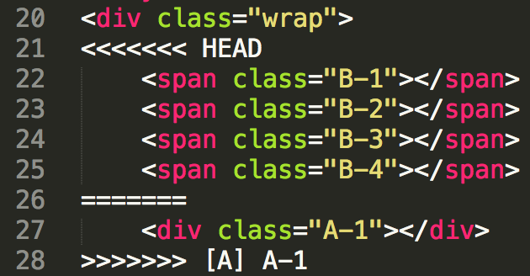
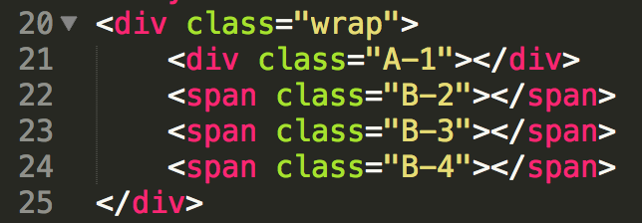
7. 충돌(Conflict) : rebase --continue
Rebase는 단계적으로 Commit을 비교하면서 위로 올라가는 방식이기 때문에 충돌을 해결한 후 --continue를 하더라도 다시 충돌이 날 수 있다. 모두 수동으로 해결해야한다.
[ 충돌 상태 ]
충돌을 해결한 후 A-1 Commit은 적용이 되었지만 A-2 Commit에서 다시 충돌
계속 충돌이 나면 이러한 작업이 반복될 수 있다.
[ 해결 ]

Slide 41
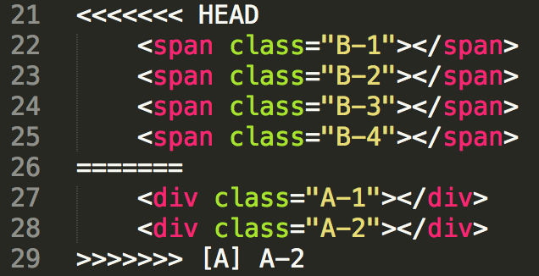
7. 충돌(Conflict) : rebase --skip
$ git rebase --skip : 충돌이 난 해당 Commit에 대한 부분을 skip 하고 Rebase를 계속 진행한다. --skip도 마찬가지로 다음 Commit과 비교하여 다시 충돌이 날 수 있다.
[ 충돌 상태 ]
[ skip을 하고 다시 충돌난 상태 ]
이전에 충돌난 부분까지 같이 표시된다.

Slide 42
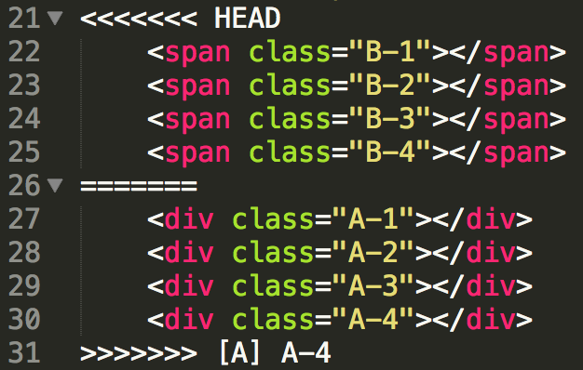
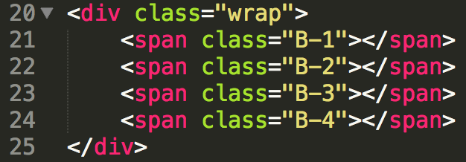
7. 충돌(Conflict) : rebase --skip
[ B ] Branch의 끝까지 --skip을 하게되면 [ A ] Branch는 Rebase 대상 Branch인 [ B ] Branch의 내용으로 바뀌게 된다.

Slide 43
8. 언제 써야하나요?
Example 1 : 배포일이 정해지지 않은 [ Issue ] Branch가 배포일이 정해진 후 배포 Branch에 Merge를 할 때
Example 2 : 이전에 Commit한 내용을 수정하고 그 뒤에 연속되는 Commit에 모든 내용을 반영하고 싶을 때
Example 3 : [A] Branch에서 파생된 [B] Branch에서 작업을 한 후 [B] Branch에 Fast-forward Merge를 할 때

Slide 44
8-1. Example 1
배포일이 정해지지 않은 [ Issue ] Branch가 배포일이 정해진 후
배포 Branch에 Merge를 할 때
C
B1 + A1
B2 + A2
[ Issue ]
B1
B2
B + A3
B + A4
B + A5
B + A6
B + A7
[ master ]
A1
A2
A3
A4
A5
A6
A7
A8
[ 배포 Branch ]

Slide 45
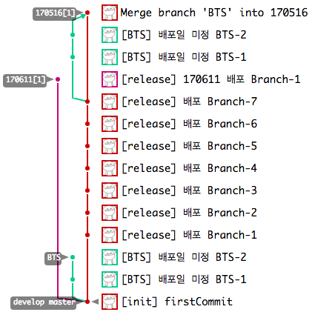
8-1. Example 1
[ BTS ] Branch를 [ 170516 ] Branch로 Rebase를 하고나서 그려지는 그래프.
서비스마다 조금씩 다른 부분이 있지만, 배포일이 정해지지 않은 이슈인 경우 이슈 이름(ex : ISSUE-42445)으로 작업을 한 후 상황에 따라 배포일이 정해지면 우측과 같은 방식으로 Rebase를 한 후 Merge를 하는 경우도 있음.

Slide 46
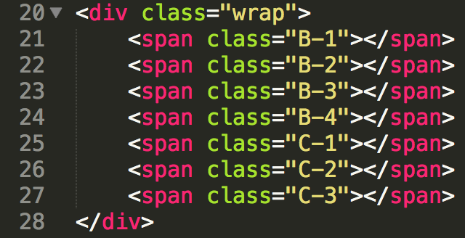
8-2. Example 2
Example 2 : [ B ] Branch에서 파생된 [ C ] Branch에서 작업을 한 후 [ C ] Branch에 Fast-forward Merge를 할 때
기존 [ B ] Branch
[ C ] Branch에서 추가된 내용(3회 Commit)

Slide 47
8-2. Example 2
Example 2 : [ B ] Branch에서 파생된 [ C ] Branch에서 작업을 한 후 [ C ] Branch에 Fast-forward Merge를 할 때
B1
C1
C2
C3
[ master ]
[ B ]
[ C ]

Slide 48
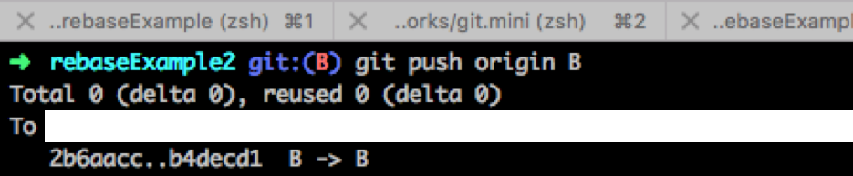
8-2. Example 2
Example 2 : [ B ] Branch에서 파생된 [ C ] Branch에서 작업을 한 후 [ C ] Branch에 Fast-forward Merge를 할 때

Slide 49
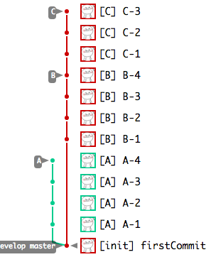
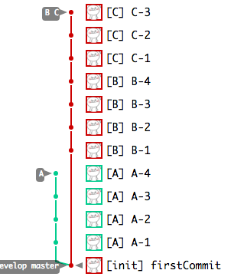
8-2. Example 2
Example 2 : Fast-forward 방식으로 Rebase가 되고 push를 하면 Rebase를 한 [ B ] Branch가 [ C ] Branch와 같은 줄에 위치한것을 확인할 수 있다.

